Slide 1
家庭菜園のススメ Vagetable healing&energy
～日本人の約半数が体験しています～
Notes:
<番号>

Slide 2
マズローの5段階欲求説
05
自己実現
・自分らしくありのままに生きる
・社会貢献に繋がる
自己実現欲求
04
承認欲求
・野菜を育てるだけで賞賛!?
・日々世話する自分を肯定
承認欲求
03
コミュニティへの所属
社会的欲求
近隣・友人へのおすそわけ
安全欲求
02
安心感
栽培過程がわかる
生理的欲求
01
食料確保
生命維持に必要な食料を確保

Slide 3
子供へのメリット
植育からはじまる食育
自然や食への知的好奇心を刺激
・野菜の種類や栽培方法等に関心をもつ
自然の恵への感謝
・自然の偉大さ
・いのちの尊さを学ぶ
自尊心の育成
・虫への恐怖心に打ち勝つ
・収穫までの忍耐力を養う
Notes:
<番号>

Slide 4
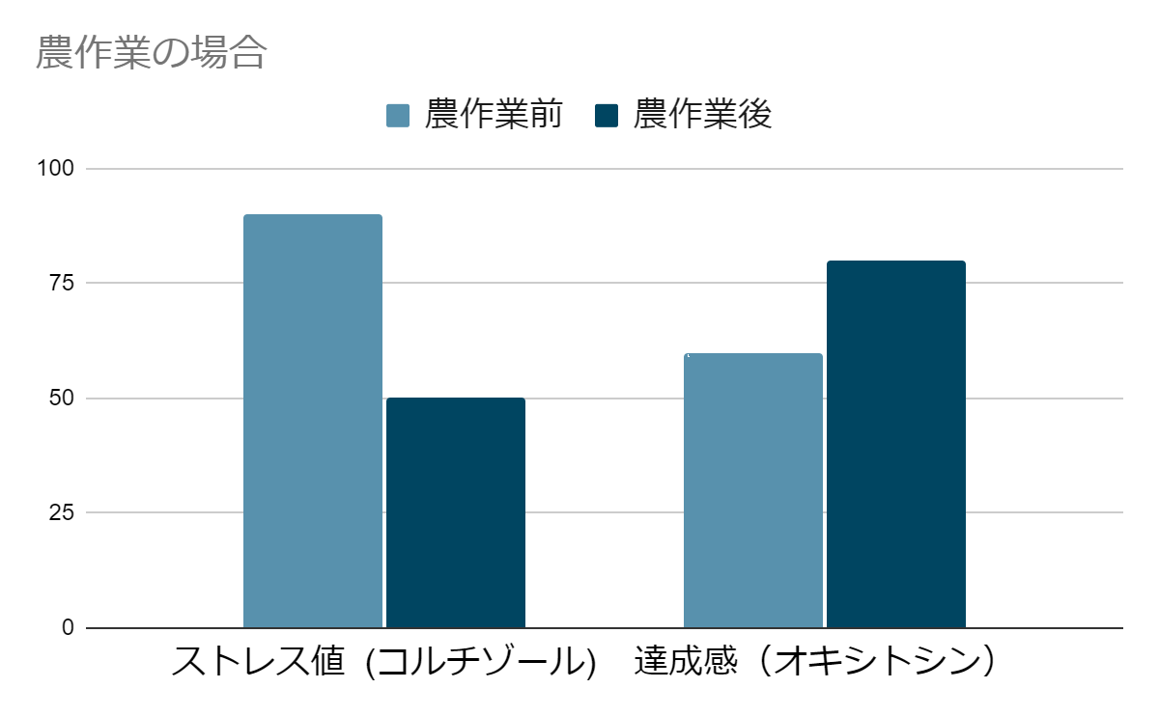
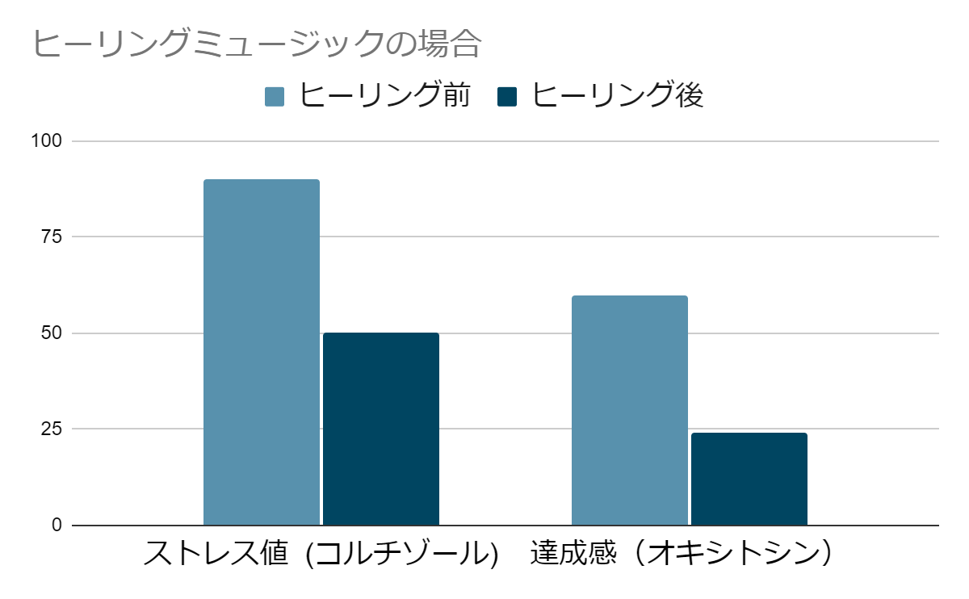
大人へのメリット
成熟からの円熟へ
癒しの効果
・ストレス軽減に繋がる
達成感を得る
・栽培の苦労と収穫の喜び
許容するこころ
・ひとに多くのことを求めなくなる

Slide 5
夏の収穫に
今なら
まだ間に合います！！
ミニトマトの栽培から
はじめてみませんか？
Notes:
<番号>

